Slide 1

Память о герое
«Алдар Цыренжапов»
МБДОУ Булыкский детский сад «Петушок», Джидинский район с. Булык Республика Бурятия
Руководитель воспитатель группы «Непоседы»
Усова Наталья Александровна

Slide 2
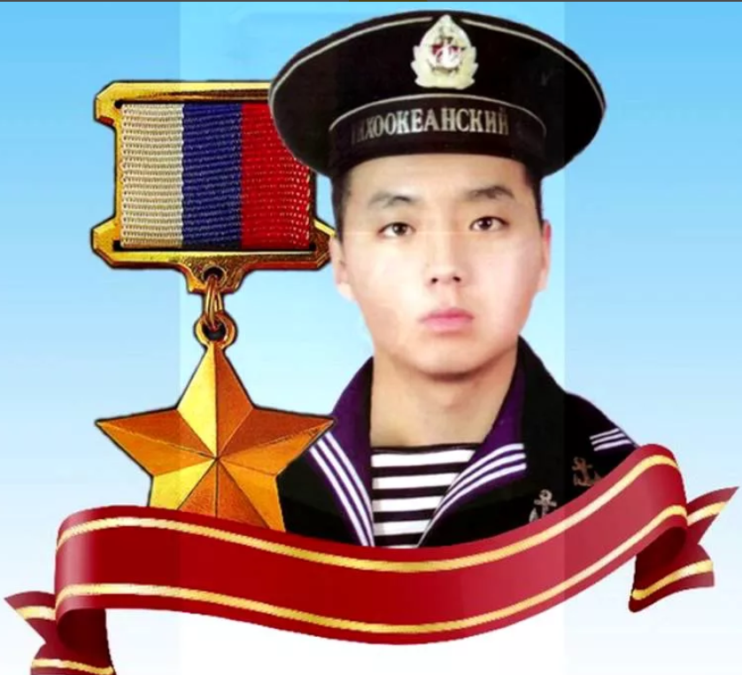
Алдар Цыренжапов
Notes:
Алдар Цыренжапов

Slide 3
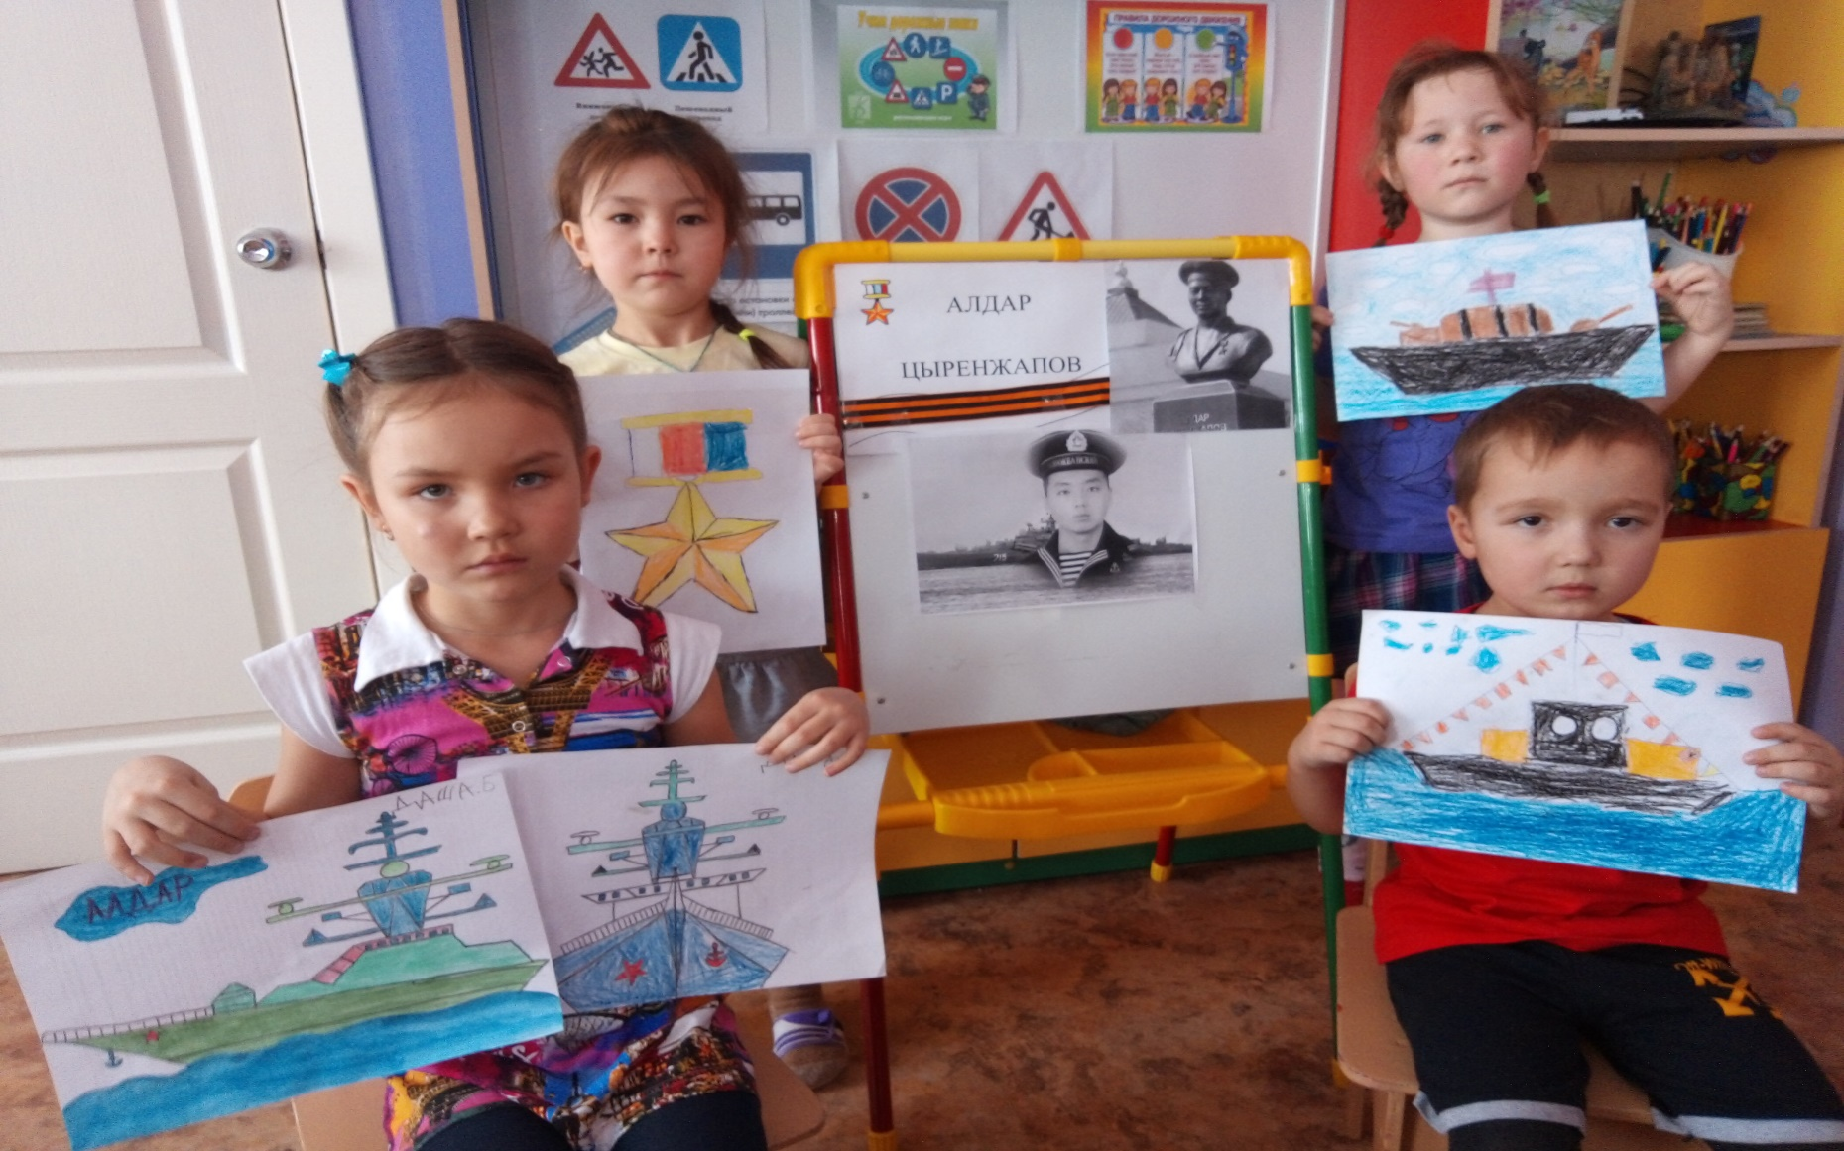
Старшая группа « Непоседы»: Наш герой – земляк из Бурятии Алдар Цыренжапов, геройски погиб в 2010 году предотвратив от пожара спас военный корвет и команду из 300 экипажа.

Slide 4
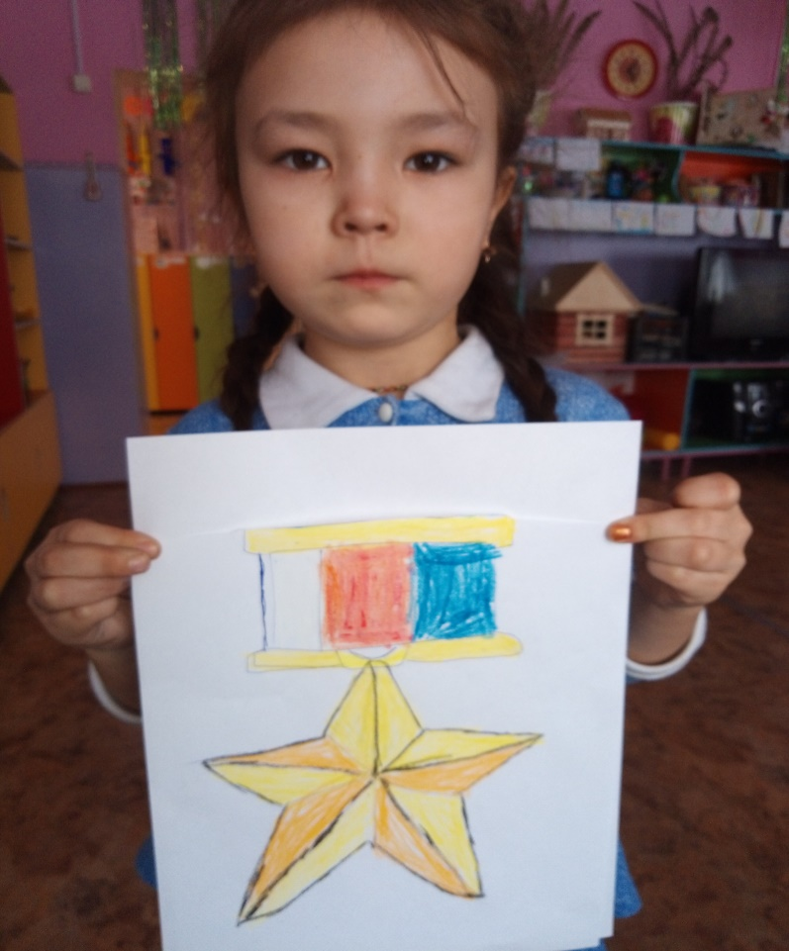
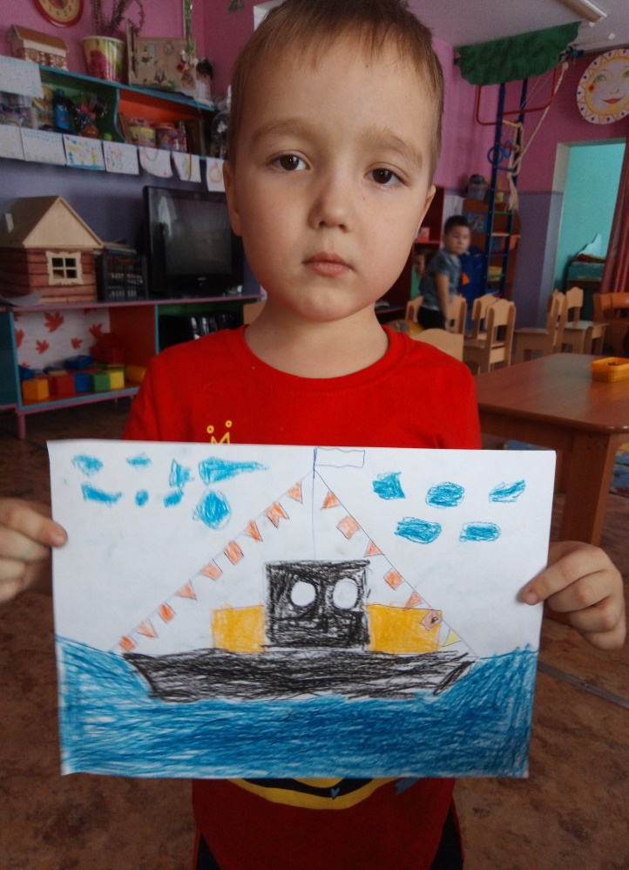
Суровцева София 6 лет « Звезда героя» – восковые мелки
Заугаров Егор 5.5 лет «Салют кораблям» – восковые мелки

Slide 5
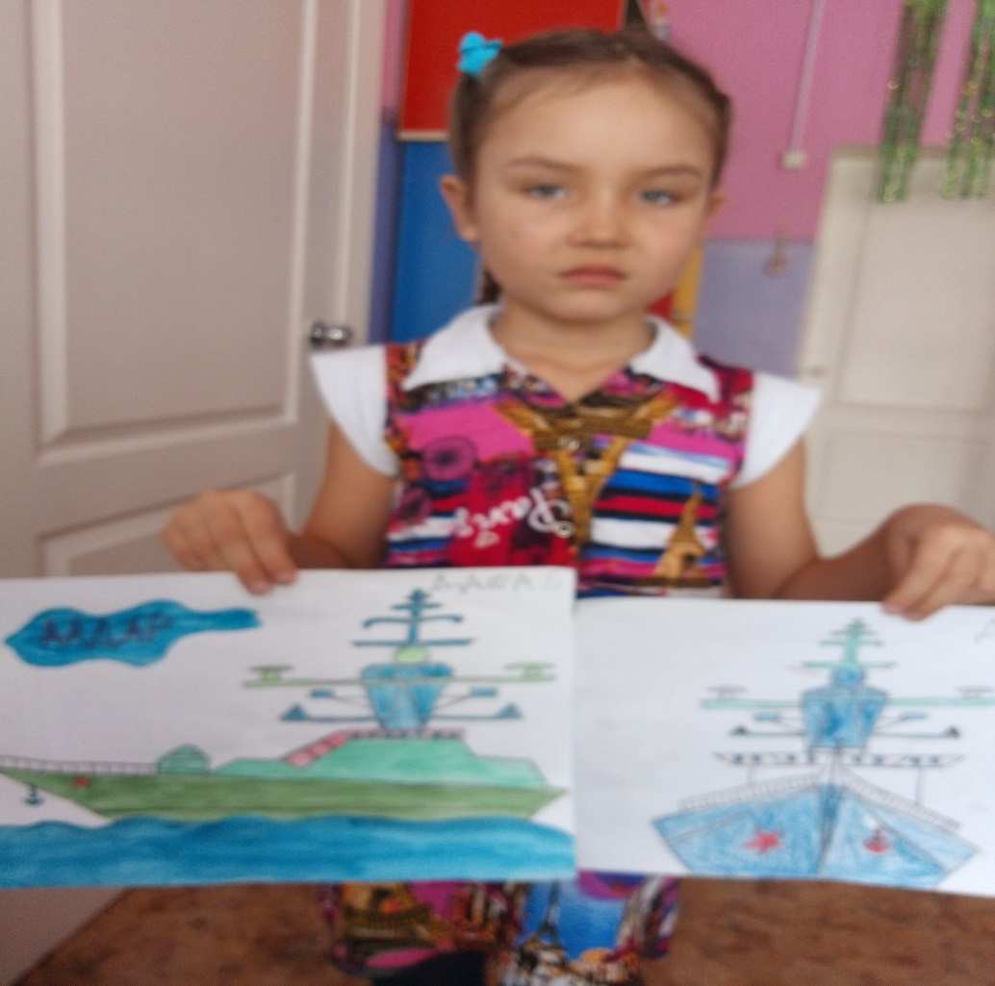
Брикова Дарья 7 лет «Корвет «Алдар Цыренжапов»» , карандаши и акварельные краски.
Вершинина Алина 6 лет «Салют героям» - восковые мелки.

